Slide 1
Servo-sistema para perturbação controlada do equilíbrio postural
Mestrado Integrado em Engenharia Mecânica
2º Semestre Dissertação (2014/2015)
João Filipe Torres Valente, jftv@ua.pt
Orientador: Prof. Vítor Santos (DEM)
Coorientador: Prof. António Amaro (ESSUA)
Colaborador: Prof. Filipe Silva (DETI)

Slide 2
Enquadramento
Estudo do equilíbrio postural dos seres humanos e robôs
Motivação:
Patologias ou limitações fisiológicas
Fatores de complexidade de controlo ou desconhecimento dos modelos do sistema

Slide 3
Desenvolvimento
Ideia base:
Provocar estímulos de perturbação do equilíbrio
Recolher informação
Extrair análises
Modelos de um comportamento
Conjunto de reações
Identificação do sistema
Humanos:
Medição de movimentos corporais
Forças de reação no solo
Inércia dos segmentos
Sinais biológicos

Slide 4
Desenvolvimento
Robôs bípedes:
Medição de movimentos corporais
Forças de reação no solo
Inércia dos segmentos
Sinais biológicos
Possibilidade de adicionar variações simultâneas da percepção visual ou auditiva
Condições de êxito:
Medição precisa das respostas dos sujeitos
Aplicação de estímulos conhecidos de forma controlada e com repetibilidade

Slide 5
Desenvolvimento
Requisitos do sistema servo-controlado
Integração com unidade de captura biométrica e de movimento
Assinatura visual reduzida
Garantia da segurança do sujeito
Calibrações e ajustes automáticos

Slide 6
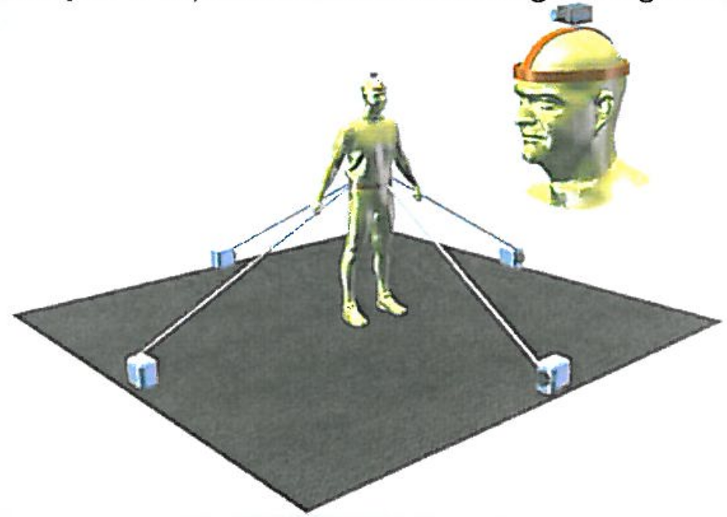
Desenvolvimento
Funcionamentos do servo-sistema
Aplicação de estímulos

Slide 7
Desenvolvimento
Controlo do servo-sistema por computador
Fase inicial de calibração ou inicialização
Monitorização das forças dos tirantes

Slide 8
Objectivos
Desenvolvimento de um modelo de aplicação de estímulos combinados para a criação controlada de desequilíbrio
Desenvolvimento de um sistema eletromecânico integrado para a aplicação de estímulos num robô humanoide usando componentes de dimensão adequada a essa escala
Projeto de uma variante do sistema à escala humana, nas vertentes mecânicas, elétrica e de controlo

Slide 9
Lista de tarefas
Estado de arte
Compreensão dos requisitos mecânicos do processo da perturbação do equilíbrio
Criação de um modelo em Matlab/simulink e/ou V-Rep para o sistema de perturbação de equilíbrio
Implementação de um sistema em bancada com servomotores para aplicação no humanoide

Slide 10
Lista de tarefas
Sistema de controlo integrado dos servomotores com monitorização das forças nos tirantes
Projeto do sistema à escala humana sintonizado com os requisitos do espaço onde será usado
Escrita da documentação e da dissertação

Slide 11
Problemas
Perceber a magnitude ideal dos estímulos
Controlar simultaneamente 4 servomotores
Como aplicar os estímulos de forma segura

Slide 12
Ponto de situação do trabalho
Software e hardware necessário para controlar os servomotores
Servomotores dynamixel Rx-28
Software elaborado pelo DETI para comunicar com a interface dos servomotores dynamixel
Interface DETI comunicação UART to Rs-485

Slide 13
Próximas tarefas a executar
Modificação da alimentação dos servomotores e da interface
Desenho de uma caixa protetora para a interface, considerando as alterações da alimentação
Estado de arte

Slide 14
Social
jftv@ua.pt
www.facebook.com/joao.torresvalente
balance-disruption.blogspot.com

Slide 15
Discussão final
Dúvidas
Críticas
Sugestões

